Slide 1

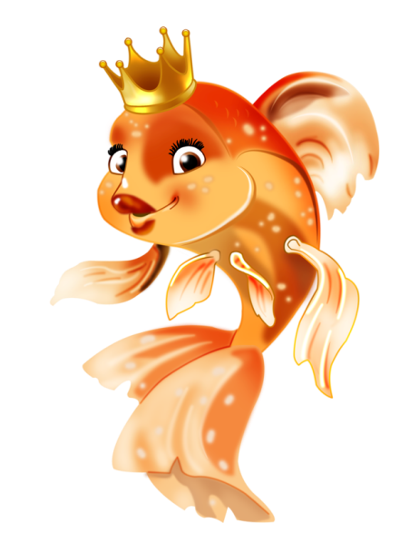
Муниципальное бюджетное дошкольное образовательное учреждение
детский сад комбинированного вида № 19
«Золотая рыбка»
Подготовительная логопедическая группа «Золотые рыбки»

Slide 2
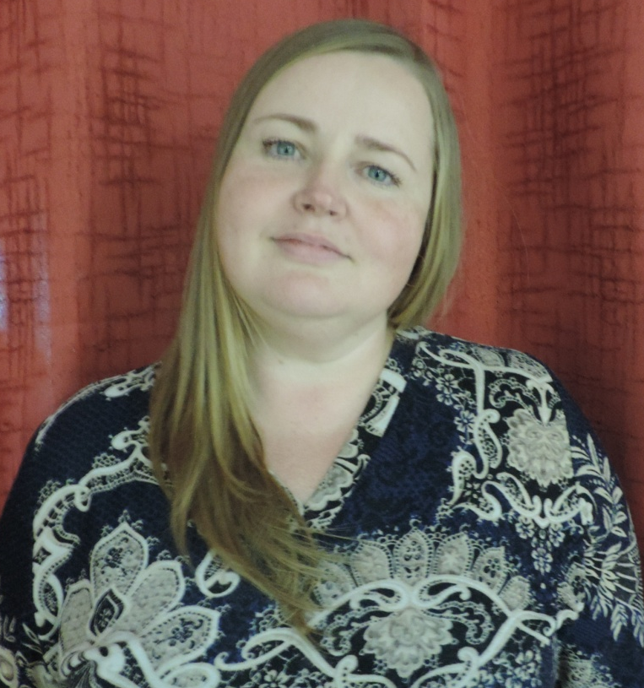
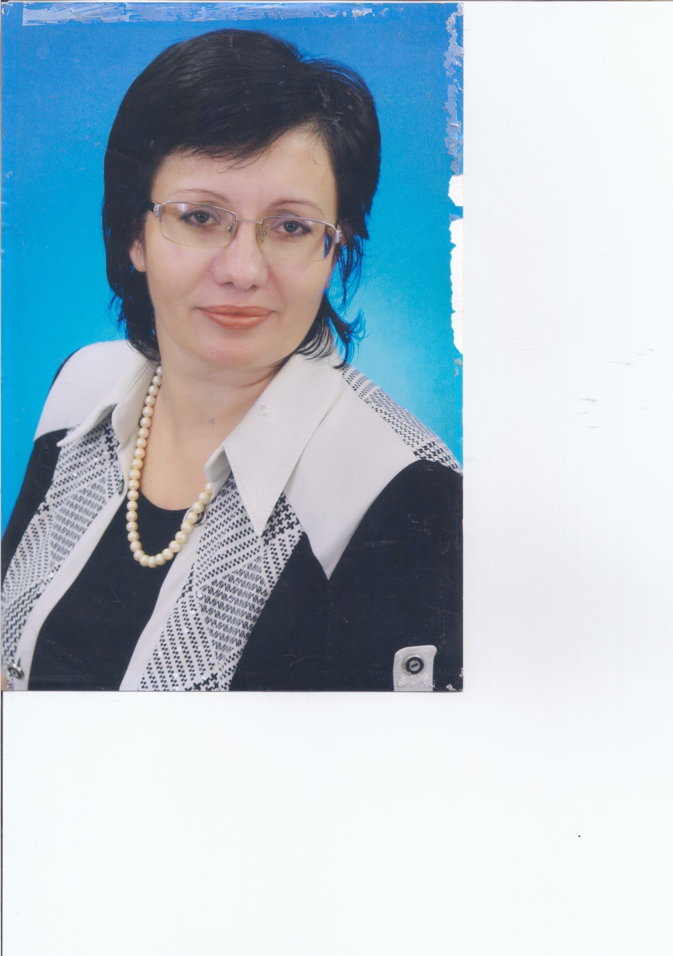
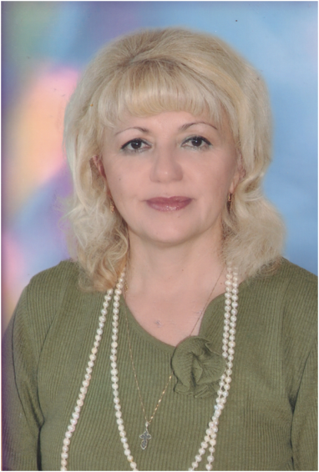
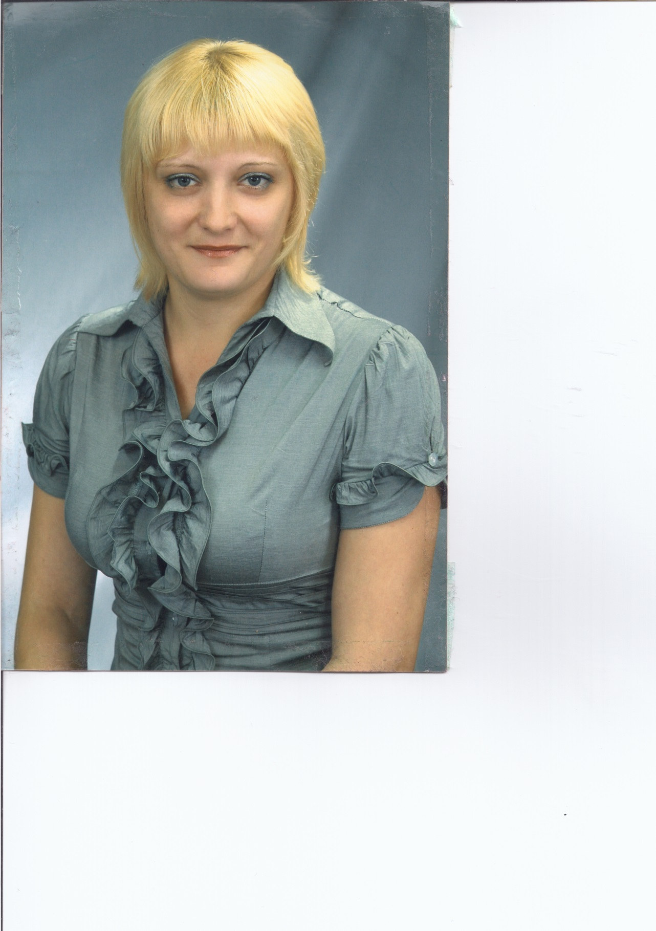
С детьми работают
Марина Леонидовна Шпильман
Учитель - логопед
Первая квалификационная категория
Галина Владимировна Лысенко
Воспитатель первой
квалификационной категории
Татьяна Васильевна Пристежникова
Воспитатель первой
квалификационной категории
Ильина Людмила Александровна
Помощник воспитателя

Slide 3

Наш девиз:
В группе нашей мы дружно живем,
Рисуем, танцуем и просто поем.
Наша группа предел всех мечтаний,
" Золотая рыбка" - исполнит все наши желания.
Гимн группы:
«В нашей группе всегда-
Улыбки, смех и доброта
Мы и рисуем и поём,
И дружно, весело живём.
Здесь много знаний получаем,
И никогда здесь не скучаем.
Ведь в нашей группе не до скуки,
Чем-нибудь да удивим.
Поиграем, приласкаем,
Пожалеем, рассмешим!»

Slide 4
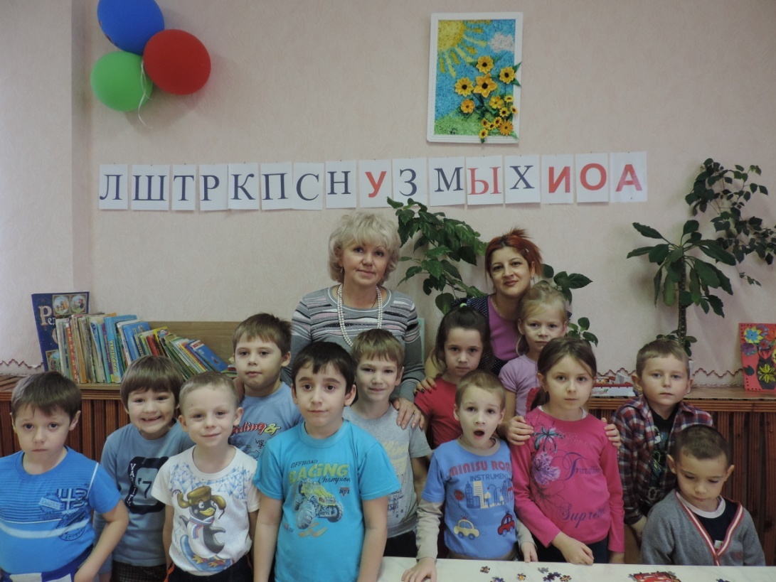
Сколько нас?
В нашей группе 15 детей
4 девочки и 11 мальчиков

Slide 5
Давайте познакомимся
Геращенко Кира
Гордеев Илья
Головин Артем
Губченко Анастасия
Жмакина Лиля
Замикула Дмитрий
Кузнецов Владислав
Кривошеенко Виктор
Лютенко Максим
Морозов Александр
Некрасова Олеся
Рогозин Егор
Толстенков Никита
Цатурян Артем
Бочанов Марат

Slide 6

Наш режим
 | Режимные моменты |  | Подготовительная логопедическая группа с ФФН
 | Прием на свежем воздухе, осмотр детей. Свободная игра, самостоятельная деятельность |  | 7.30 - 8.00
 | Утренняя гимнастика на улице |  | 8.00 - 8.10
 | Гигиенические процедуры |  | 8.10 - 8.30
 | Подготовка к завтраку, завтрак |  | 8.30 - 9.00
 | Организованная детская деятельность, занятия со специалистами. Перерыв между занятиями 10 минут. (Общая длительность, включая перерывы) |  | 9.00 - 10.50
 | Подготовка к прогулке, прогулка |  | 10.50 – 12.00
 | Возвращение с прогулки, самостоятельная деятельность |  | 12.00-12.15
 | Подготовка к обеду, обед. |  | 12.15 – 12.45
 | Подготовка ко сну. |  | 12.45-13.00
 | Сон с использованием музыкотерапии. |  | 13.00-15.00
 | Постепенный подъём. Гимнастика после сна. Воздушные и водные закаливающие процедуры. Самостоятельная деятельность |  | 15.00 –15.20
 | Полдник |  | 15.20 – 15.30
 | Организованная детская деятельность |  | 15.30-16.00
 | Игры, самостоятельная деятельность |  | 16.00-16.20
 | Подготовка к прогулке, прогулка |  | 15.50-16.45
 | Самостоятельная деятельность, уход детей домой |  | 16.45-17.00

Slide 7
Возрастные особенности детей 6-7 лет
Старший дошкольный возраст — период познания мира человеческих отношений, творчества и подготовки к следующему, совершенно новому этапу в его жизни — обучению в школе. В этом возрасте чаще всего ваш ребенок: • Практически готов к расширению своего микромира, если им освоено умение взаимодействовать со сверстниками и взрослыми. Ребенок, как правило, в состоянии воспринять новые правила, смену деятельности и те требования, которые будут предъявлены ему в школе. • Постепенно социализируется, то есть адаптируется к социальной среде. Он становится способен переходить от своей узкой эгоцентричной позиции к объективной, учитывать точки зрения других людей и может начать с ними сотрудничать. • Маленький ребенок делает выводы о явлениях и вещах, опираясь только на непосредственное восприятие. Он думает, например, что ветер дует потому, что раскачиваются деревья. В 7 лет ребенок уже может учитывать другие точки зрения и понимает относительность оценок. Последнее выражается, например, в том, что ребенок, считающий все большие вещи тяжелыми, а маленькие легкими, приобретает новое представление: маленький камешек, легкий для ребенка, оказывается тяжелым для воды и поэтому тонет. • Способен сосредотачиваться не только на деятельности, которая его увлекает, но и на той, которая дается с некоторым волевым усилием. К его игровым интересам, в которые входят уже игры по правилам, добавляется познавательный интерес. Но произвольность все еще продолжает формироваться, и поэтому ребенку не всегда легко быть усердным и долго заниматься скучным делом. Он еще легко отвлекается от своих намерений, переключаясь на что-то неожиданное, новое, привлекательное. • Часто не только готов, но и хочет пойти в школу, поскольку смена социальной роли придает ему взрослости, к которой он так стремится. Но полная психологическая готовность ребенка к школе определяется не только его мотивационной готовностью, но и интеллектуальной зрелостью, а также сформированной произвольностью, то есть способностью сосредотачиваться на 35—40 минут, выполняя какую-либо череду задач. Чаще всего такая готовность формируется именно к семи годам. • Очень ориентирован на внешнюю оценку. Поскольку ему пока трудно составить мнение о себе самом, он создает свой собственный образ из тех оценок, которые слышит в свой адрес.

Slide 8
РАСПИСАНИЕ ОРГАНИЗОВАННОЙ ОБРАЗОВАТЕЛЬНОЙ ДЕЯТЕЛЬНОСТИ
В ПОДГОТОВИТЕЛЬНОЙ «ФФНР» ГРУППЕ
ПОНЕДЕЛЬНИК | ВТОРНИК | СРЕДА | ЧЕТВЕРГ | ПЯТНИЦА
1. Художественно-эстетическое развитие Лепка (аппликация) 9.00 – 9.30 2. Подготовка к обучению грамоте 9.40 – 10.10 3. Физ. культура (интегрированное) 10.20-10.50 | 1. Познавательное развитие (ФЭМП) 9.00 – 9.30 2. Подготовка к обучению грамоте 9.40 – 10.10 3. Художественно-эстетическое развитие (Музыка) 10.20-10.50 | 1. Подготовка к обучению грамоте 9.00 – 9.30 2. Познавательное развитие (ФЭМП) 9.40 – 10.10 3. Развитие речи 10.20-10.50 2-я половина дня 3.Физическое развитие (на воздухе) 15.30-16.00 | 1. Художественно-эстетическое развитие (Рисование) 9.00-9.30 2. Формирование лексико-грамматических категорий и развитие связной речи 9.40 – 10.10 3. Художественно-эстетическое развитие (Музыка) 10.20-10.50 2 –я половина дня Игры с психологом 15.30-16.00 | 1. Познавательное развитие (ФЦКМ) 9.00 – 9.30 2. Художественно-эстетическое развитие (Рисование) 9.40 – 10.10 3. Физическое развитие 10.20-10.50 2-я половина дня Кружок «Школа Умелого карандаша»

Slide 9
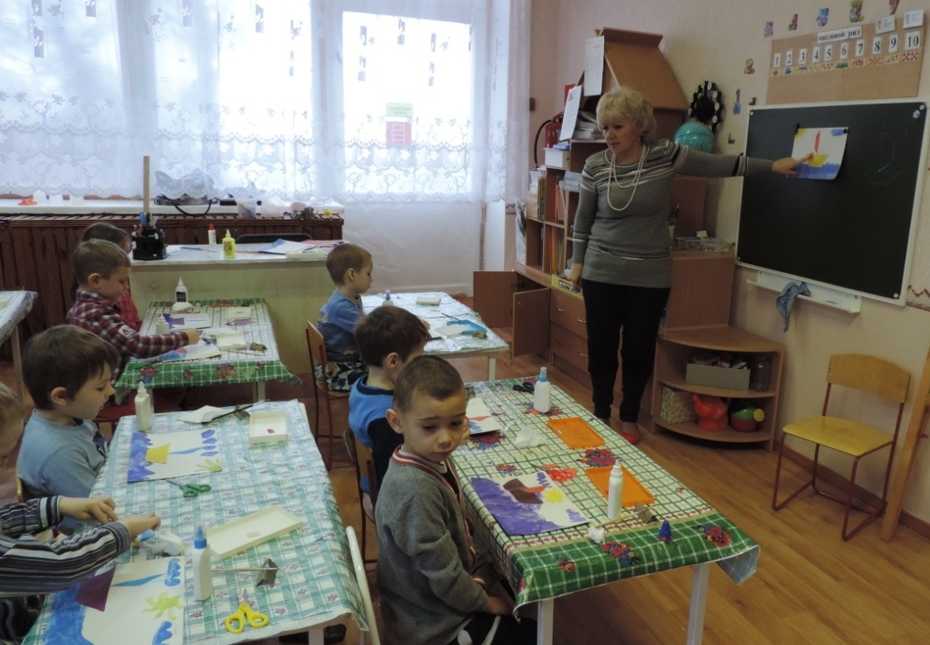
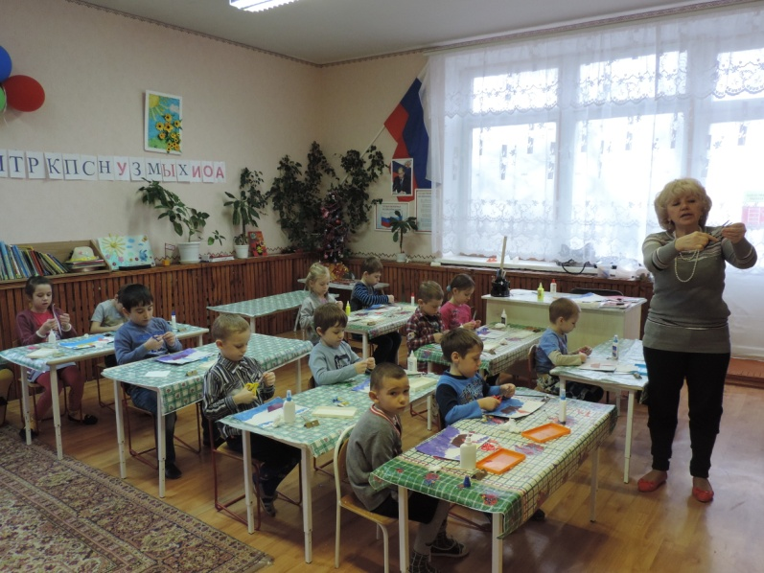
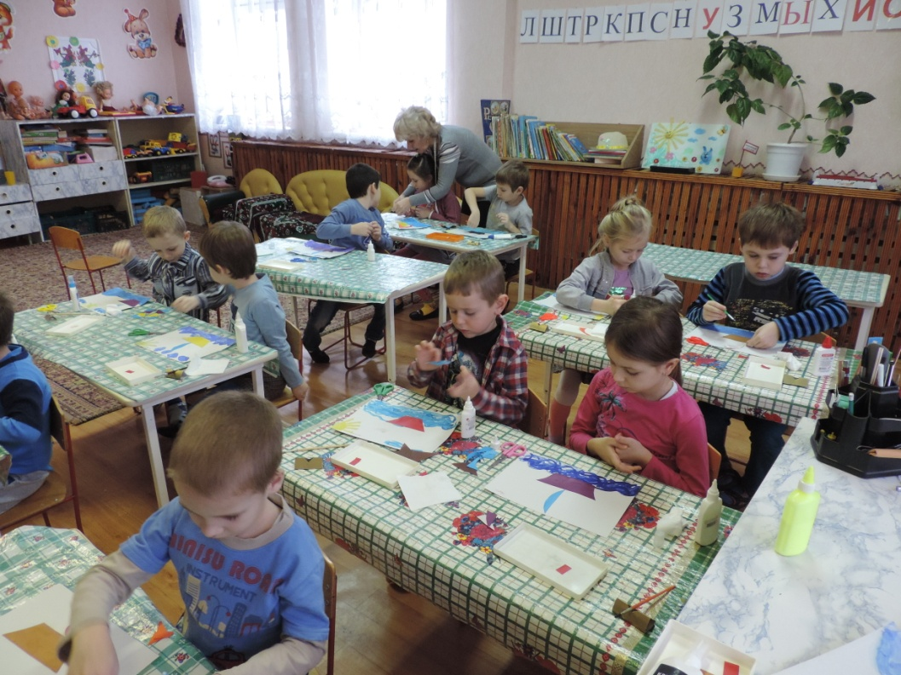
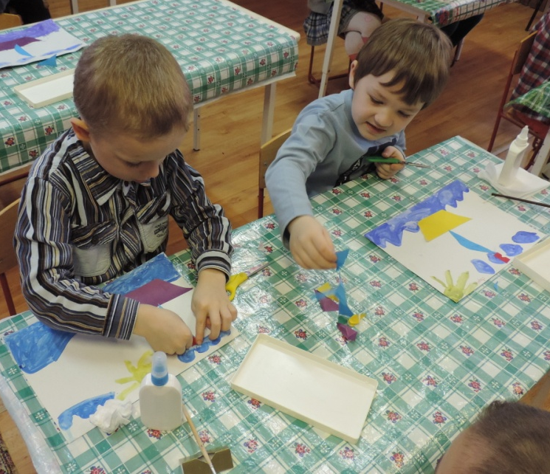
Творческая мастерская «Умелые ручки»

Slide 10
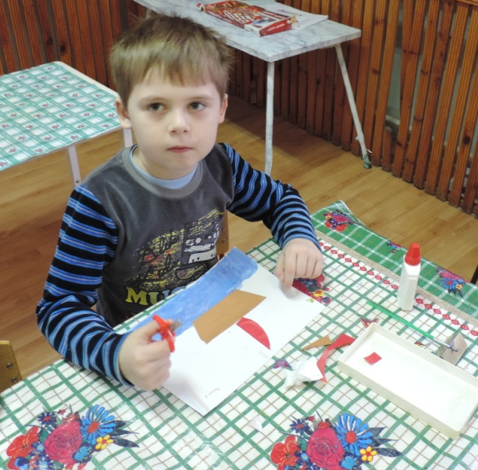
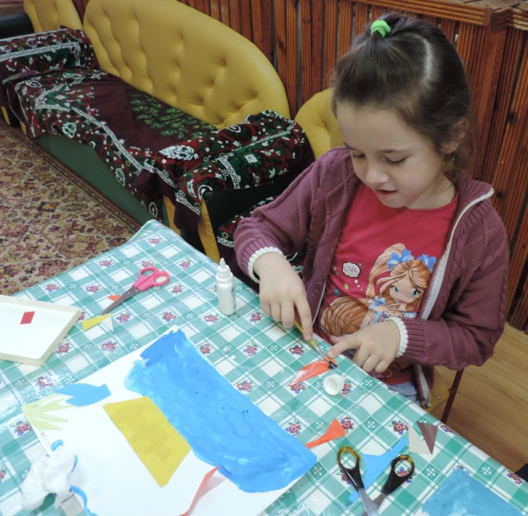
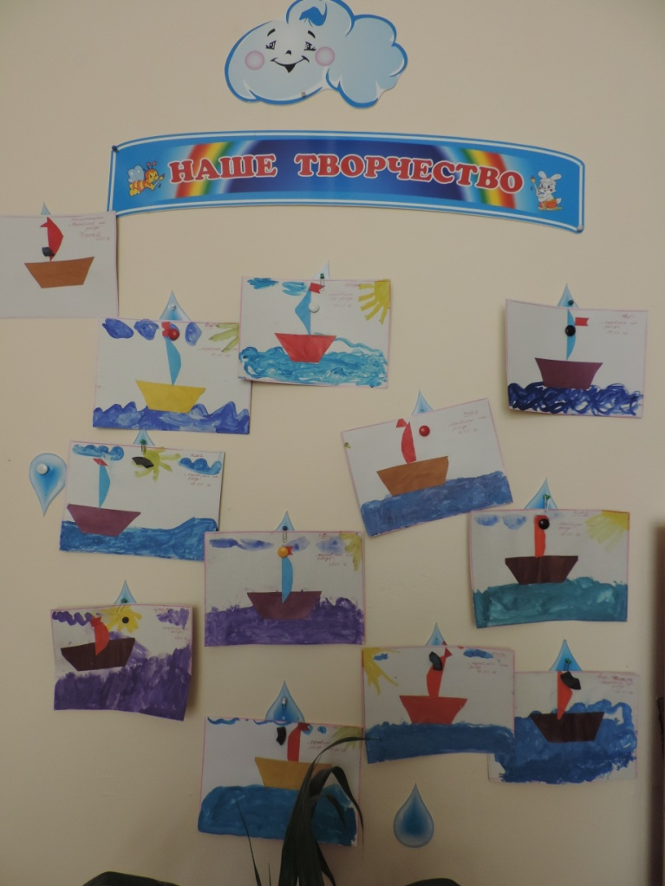
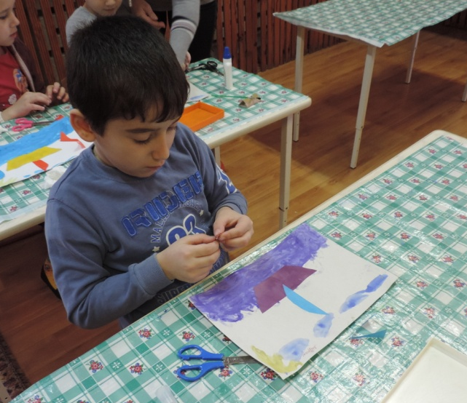
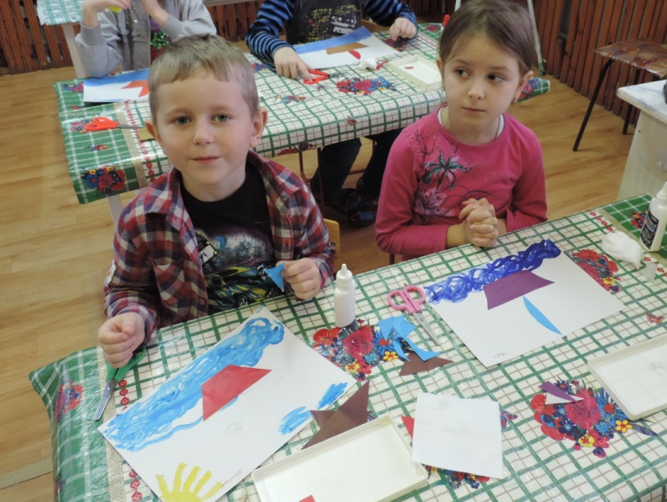

Slide 11
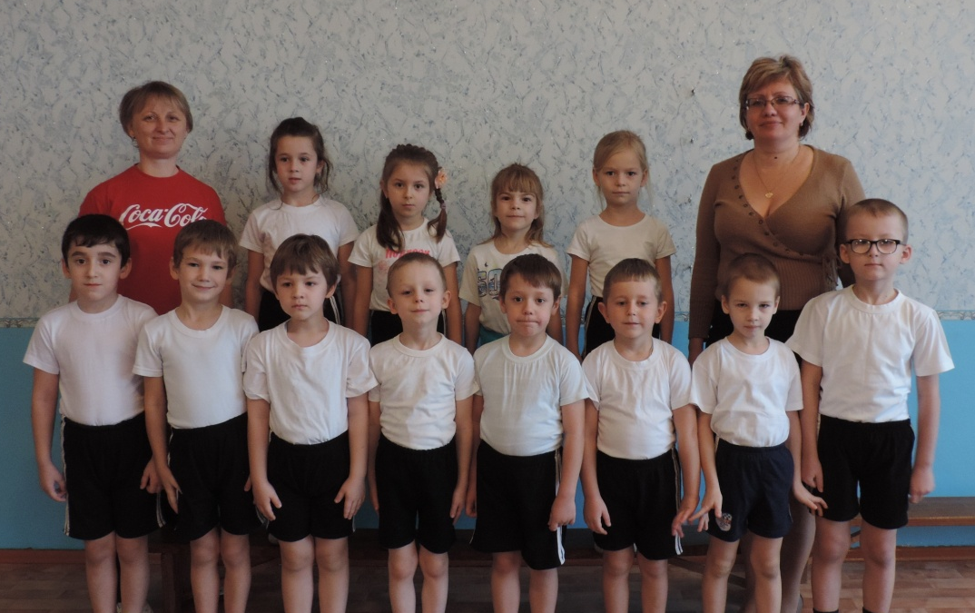
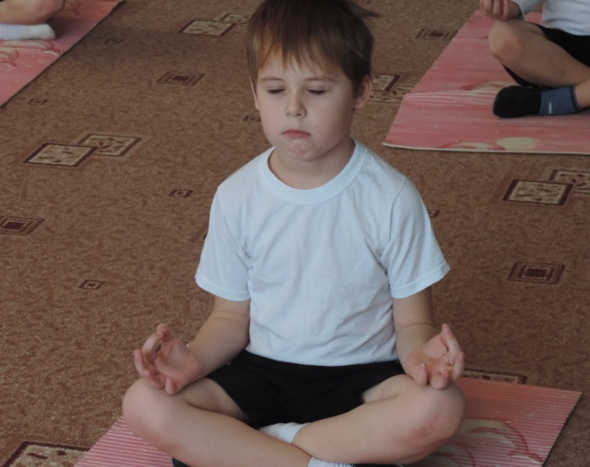
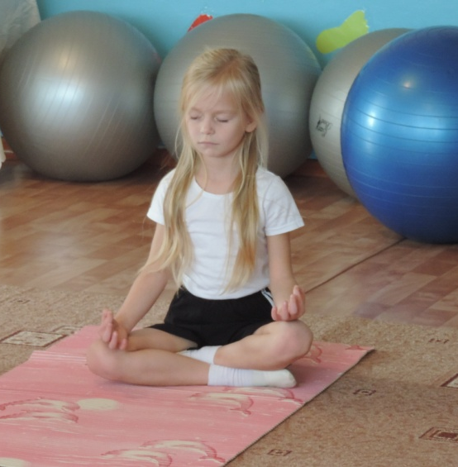
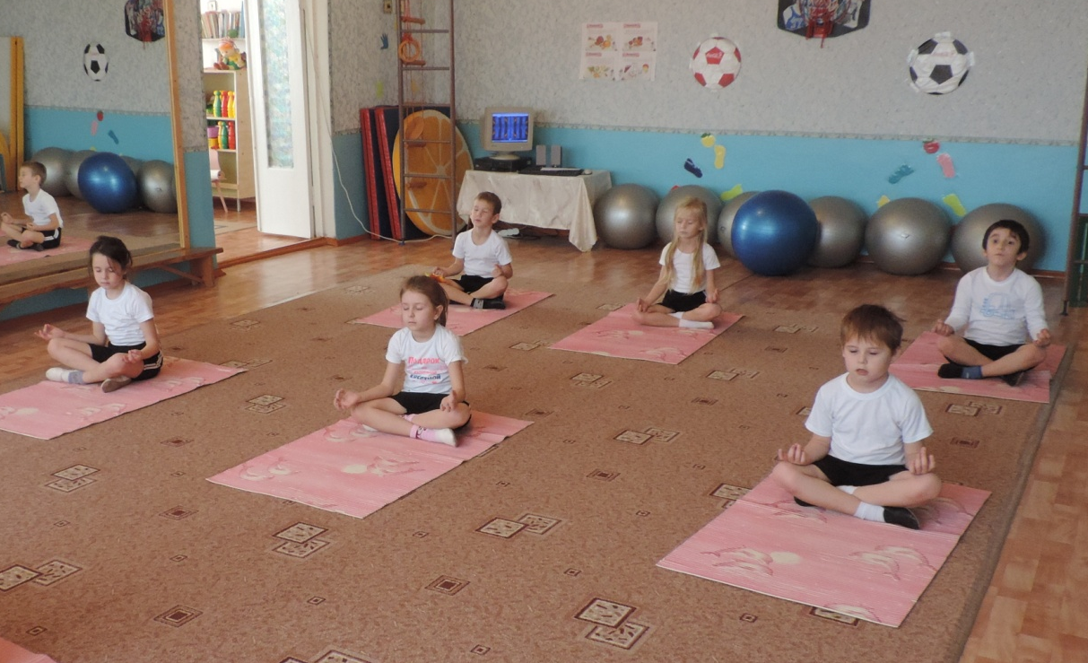
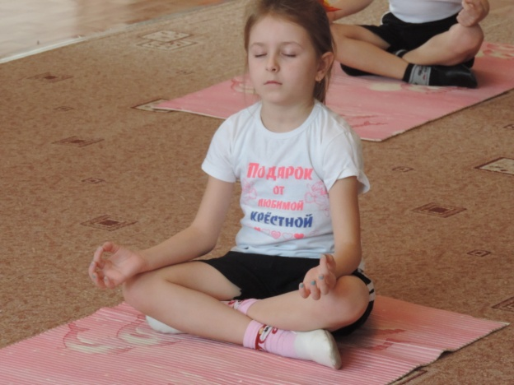
Наши дети физкультуру очень обожают!
Силу, дух, мускулатуру- в играх укрепляют!

Slide 12
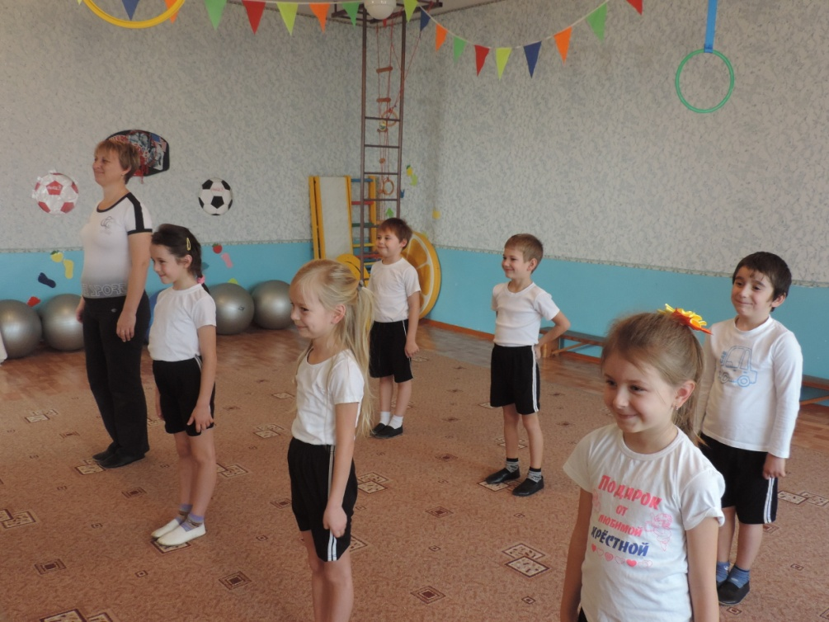
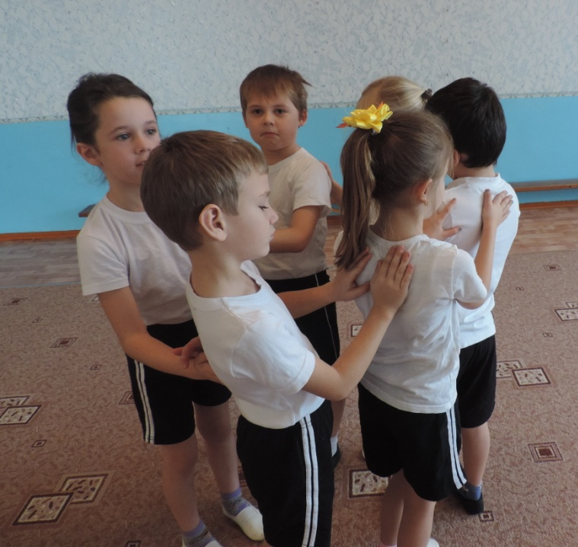
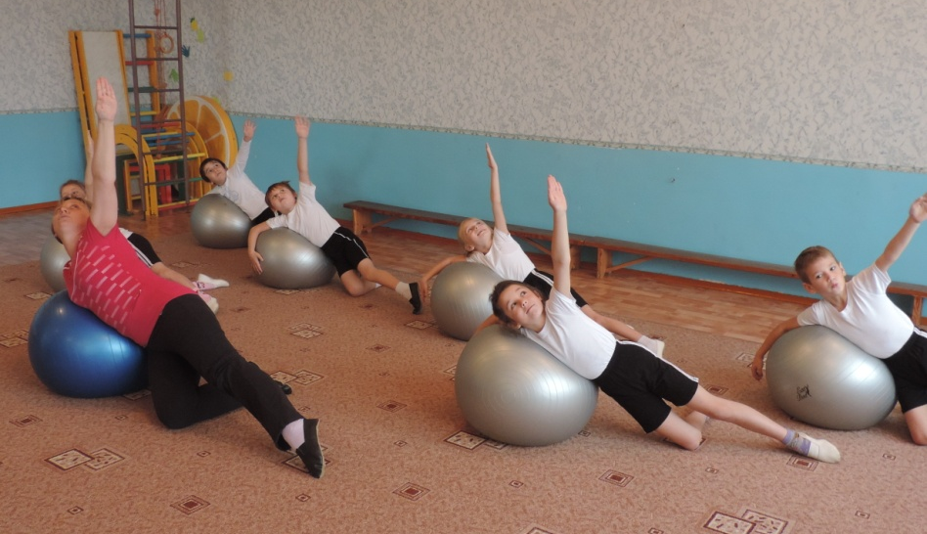
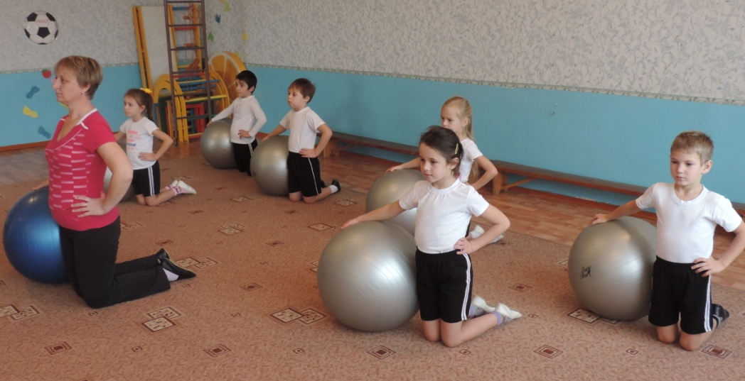

Slide 13
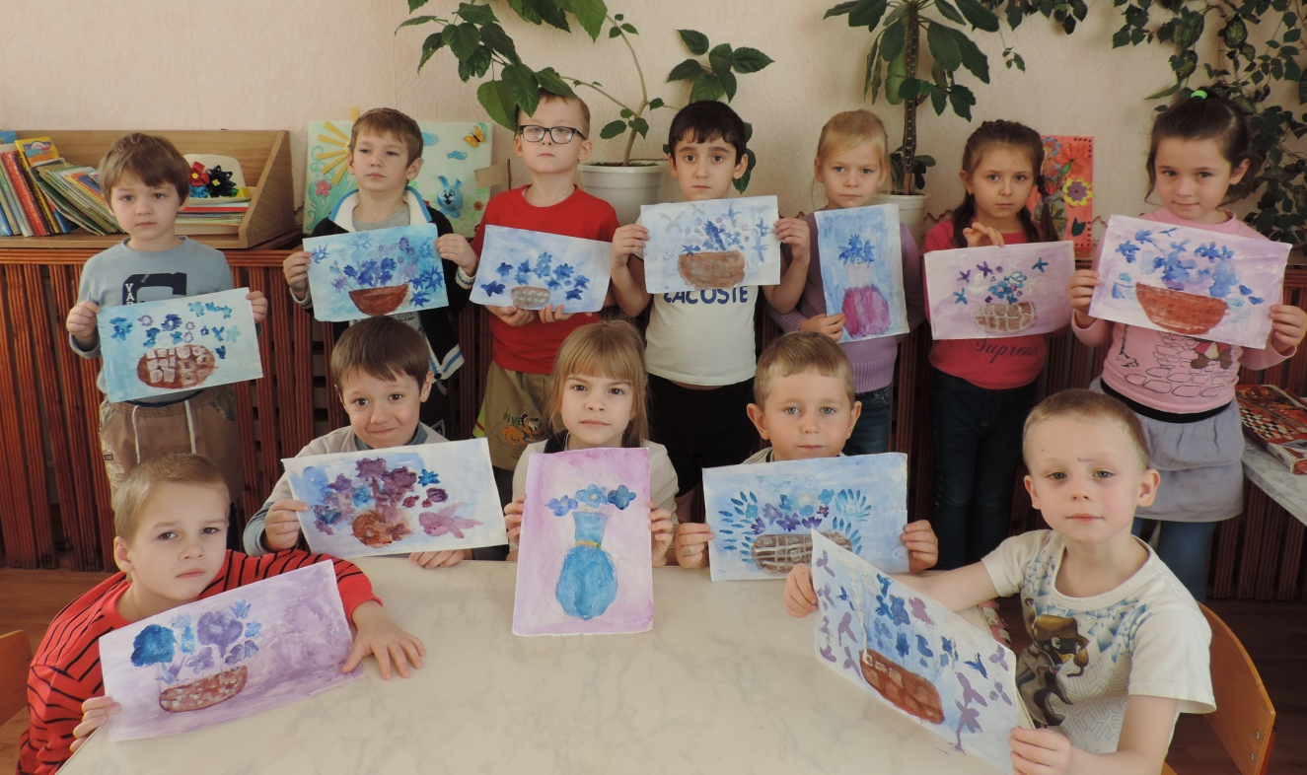
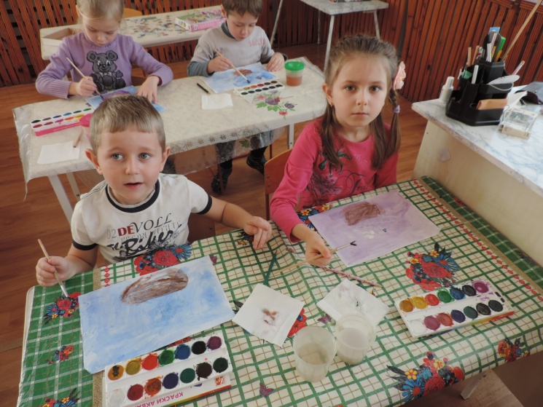
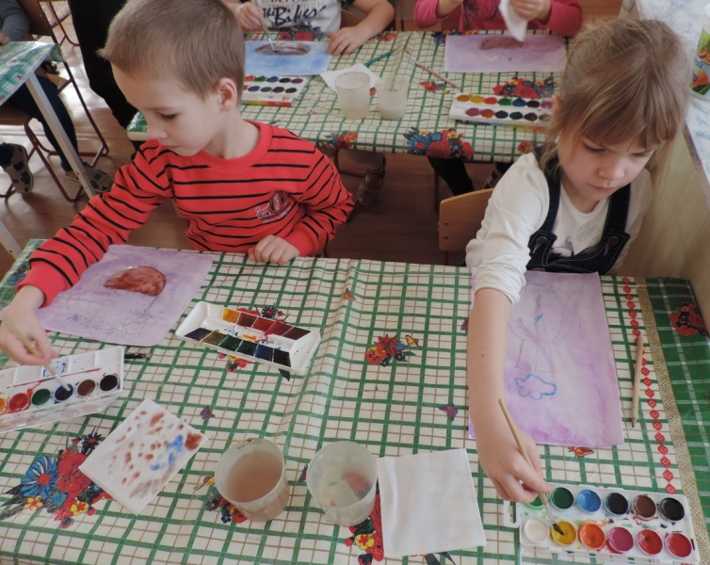
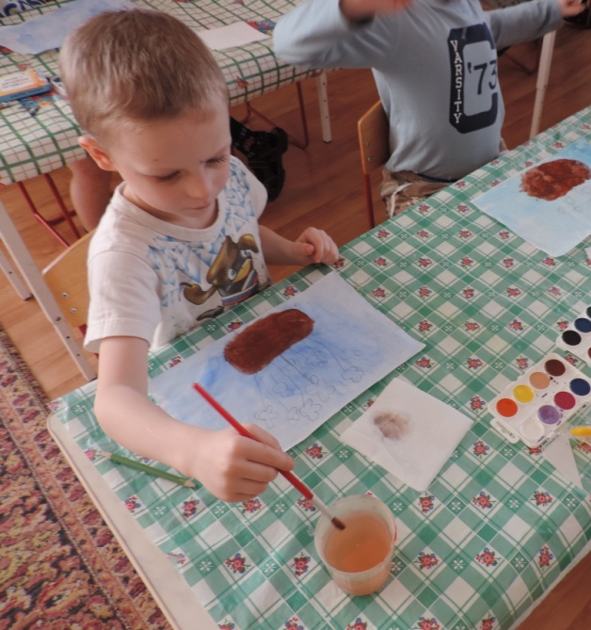
Взяв тетрадь, карандаши,
Вся ребячья братия,
На занятия спешит -
Любим мы занятия.
Нас в саду всему научат,
К школе всяк у нас готов,
Из вчерашних «почемучек»
Превратимся в знатоков.

Slide 14
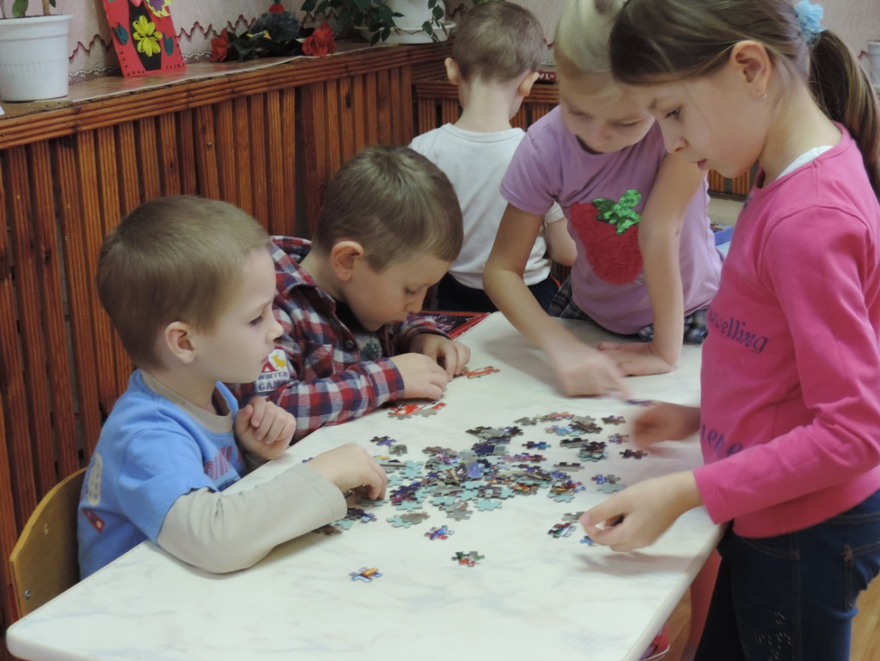
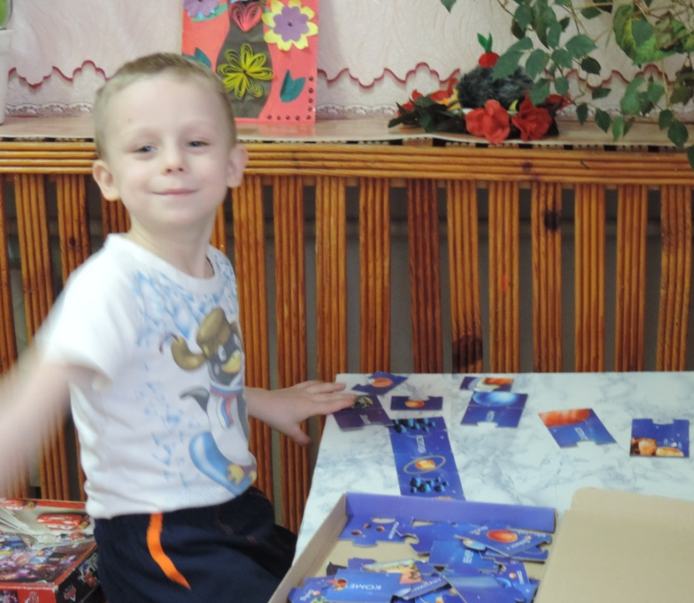
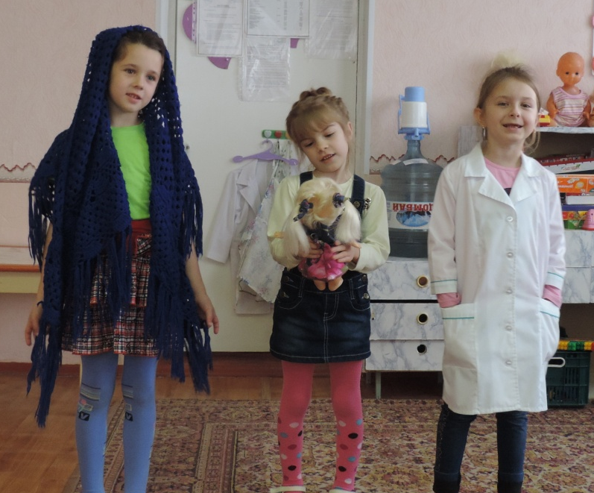
В группе у нас игрушек не счесть:
Мячики есть и конструкторы есть.
Есть и машины, и куклы, и мишки –
Любят играть в них девчонки, мальчишки.

Slide 15
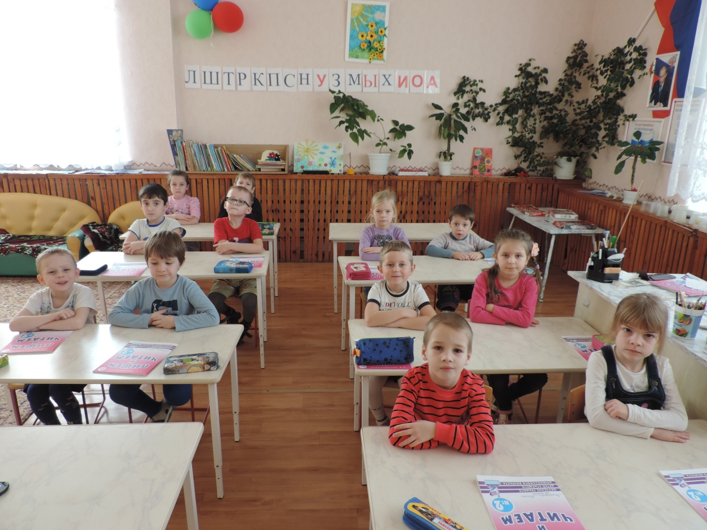
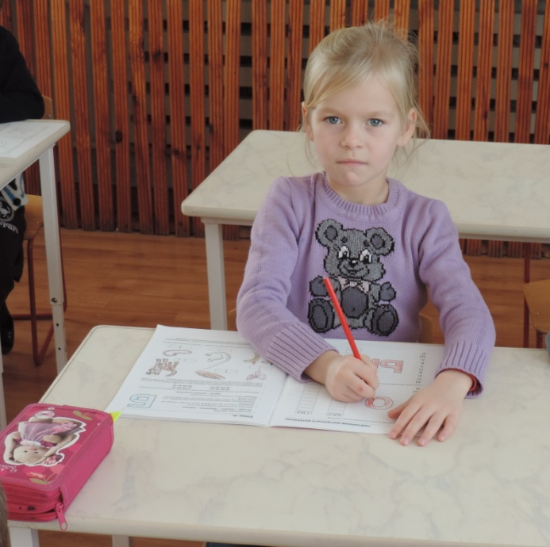
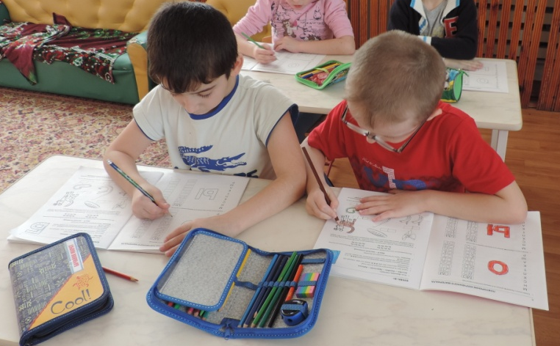
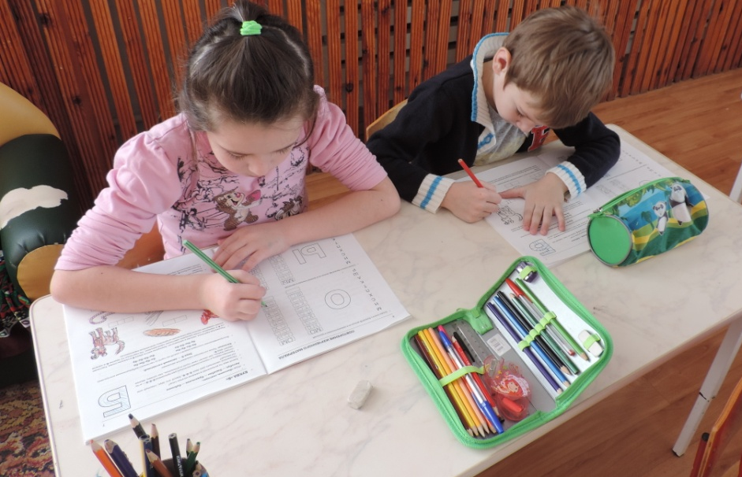
Пусть пока еще малы
Для глубоких знаний мы,
Но готовиться должны
К школе мы заранее.

Slide 16
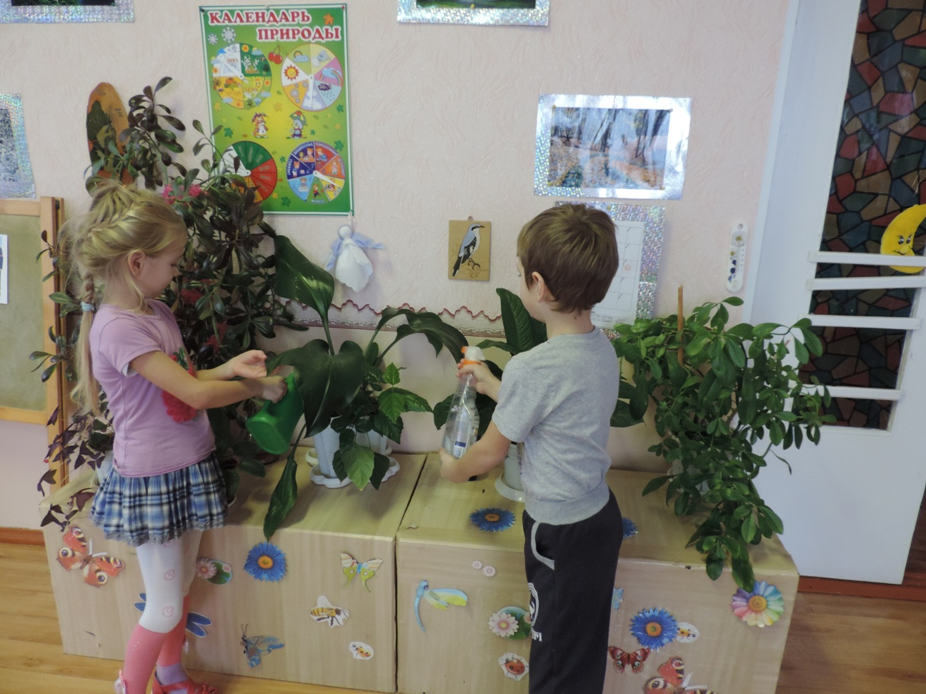
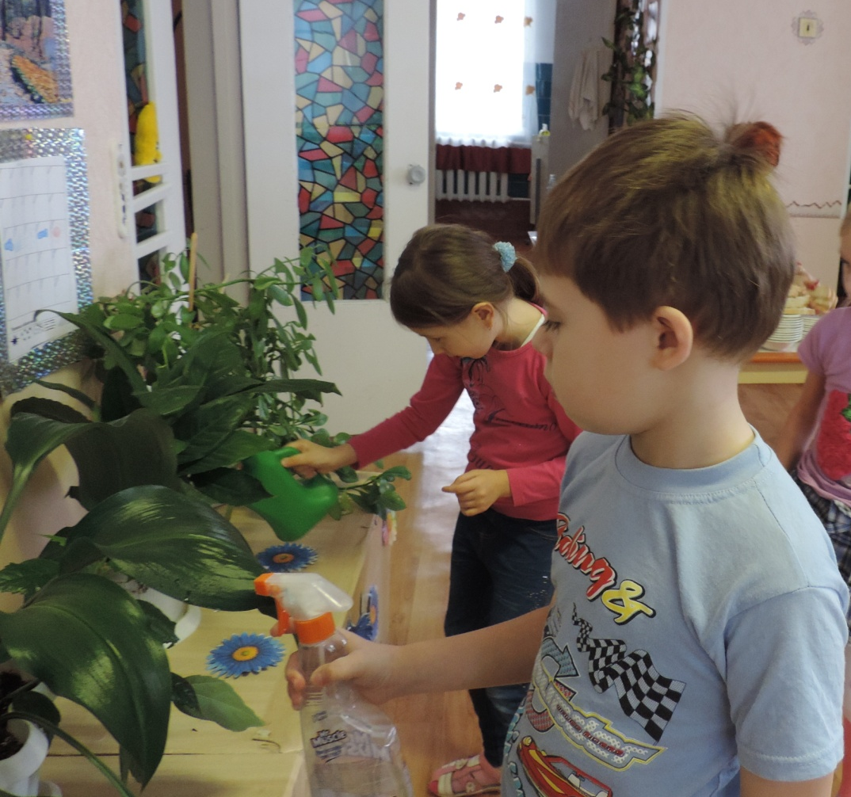
В нашем маленьком садочке
Растут красивые цветочки.
Мы их бережно растим,
Протираем с листьев пыль.

Slide 17
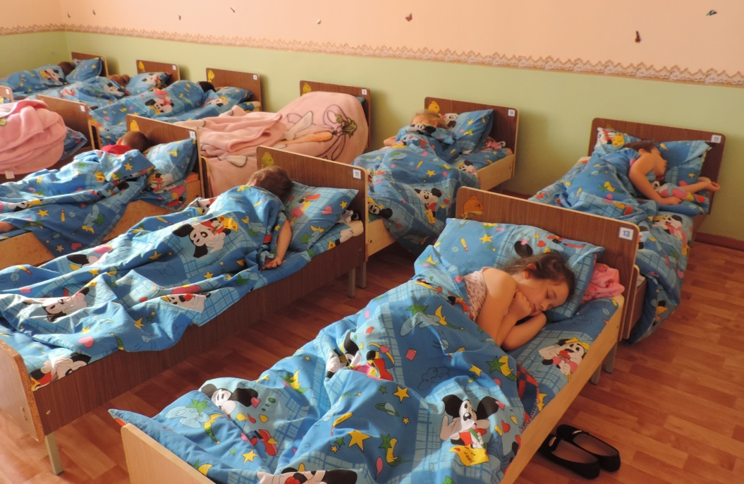
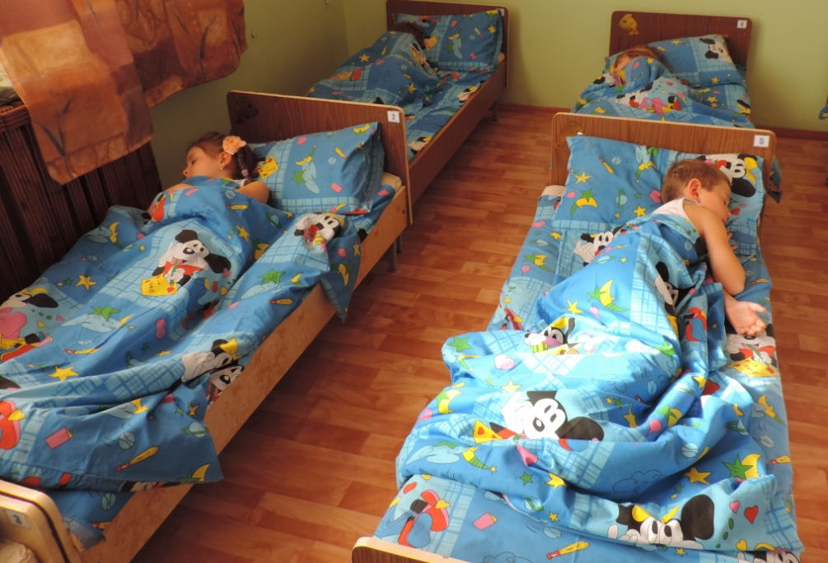
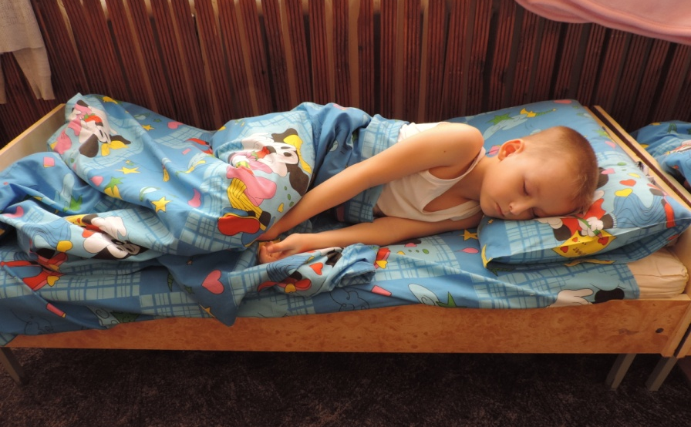
Если целый день играть,
Можем даже мы устать.
И тогда, спасая нас
К нам приходит
«Тихий час».

Slide 18
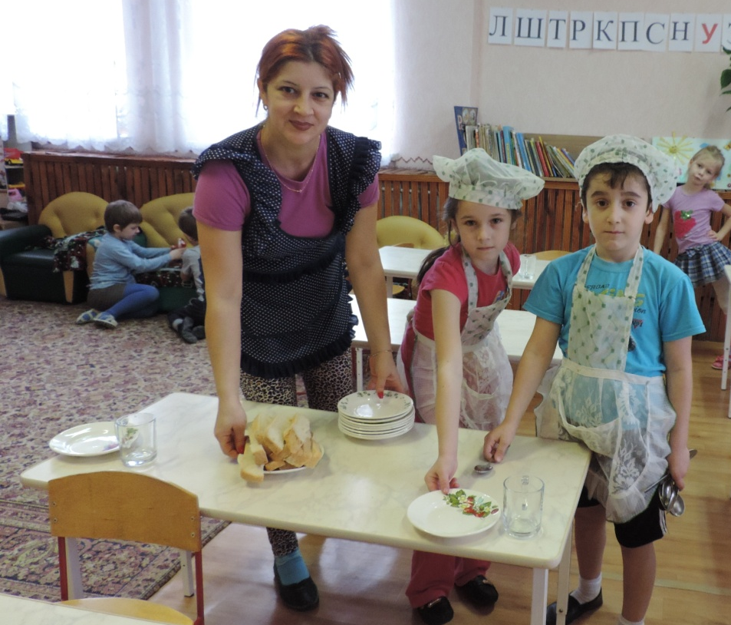
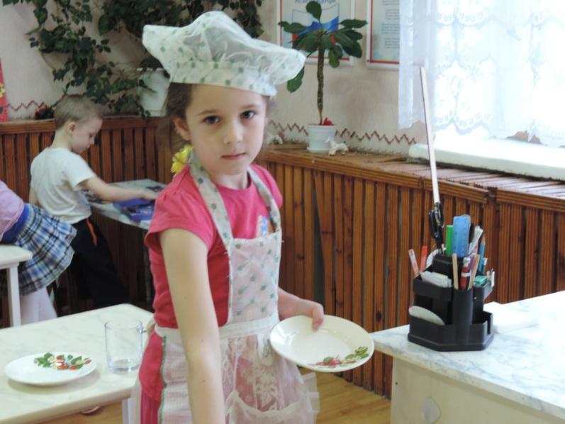
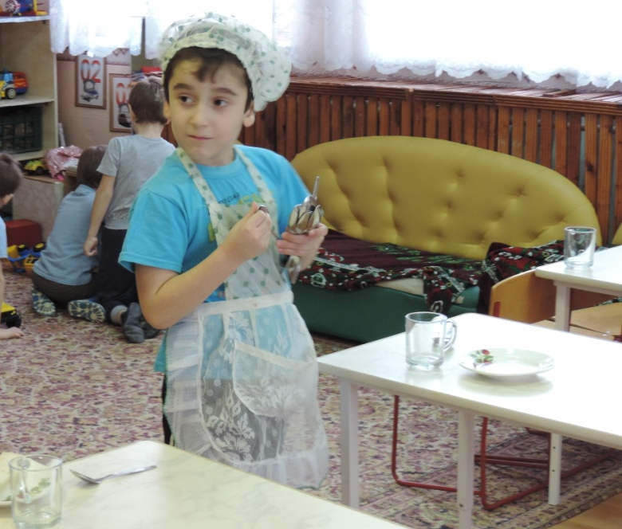
Мы дежурные сегодня
Станем няне помогать
Аккуратно и красиво
Все столы сервировать.

Slide 19
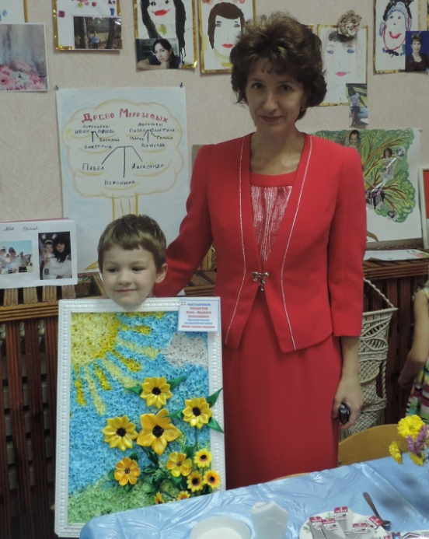
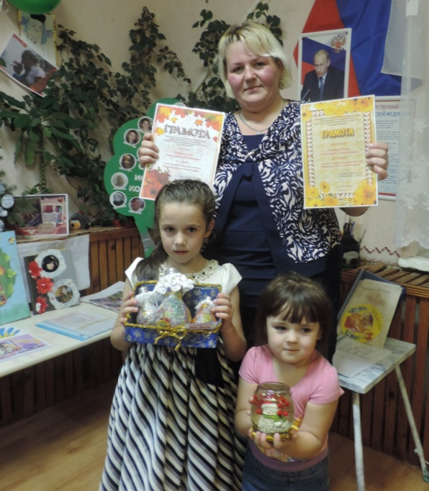
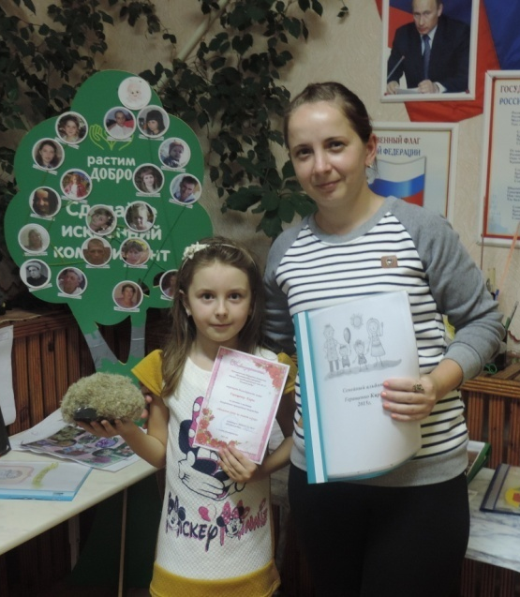
Наши достижения

Slide 20
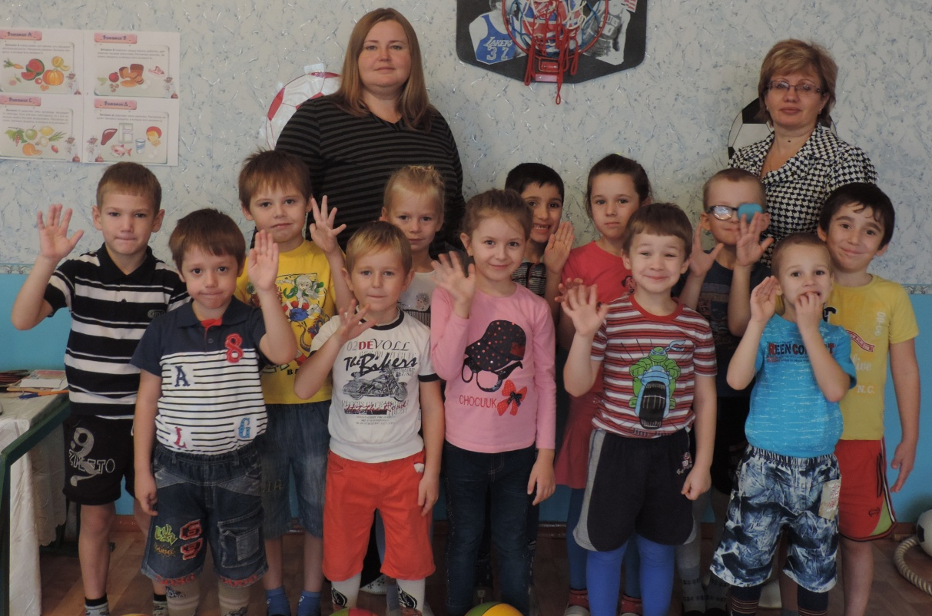
Детство – это бабушкины сказки, Праздники, сюрпризы, чудеса!
Детство – это радужные краски, Яркие, как в море паруса!
СПАСИБО ЗА ВНИМАНИЕ!

